Slide 1







Composant de création des formulaires dans Symfony
UP Web
AU: 2019/2020

Slide 2

Plan
Introduction
Création du Formulaire
Fonctions de rendu de formulaire: TWIG
Soumission du formulaire: Controller
Exemples de types de champs

Slide 3
Introduction
Symfony intègre un composant Form qui aide à gérer les formulaires .
Symfony offre une grande variété de façons de personnaliser le rendu d’un formulaire.
Le composant Form permet de créer des formulaires:
Directement dans le contrôleur ➔ Convient parfaitement si vous n'avez pas besoin de réutiliser le formulaire ailleurs.
Dans une classe à part.
Recommandation: Pour l’organisation et la réutilisation, définir chaque formulaire dans sa propre classe.

Slide 4
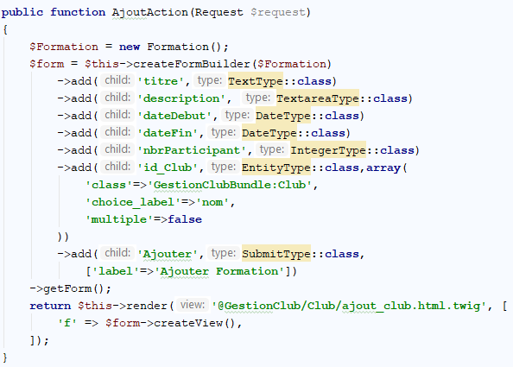
Creation du formulaire
Génération du formulaire dans le contrôleur:
Générer le rendu du formulaire

Slide 5
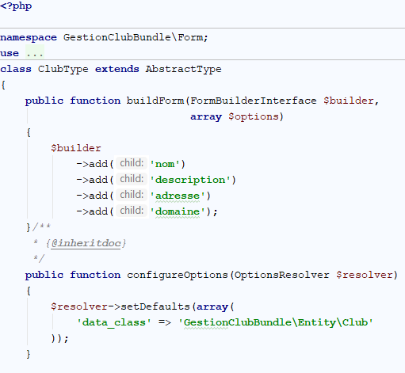
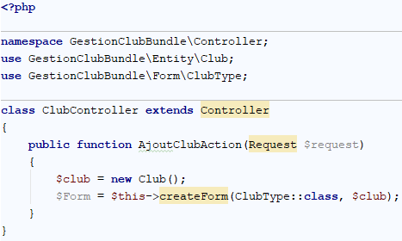
Creation du formulaire
Génération de la classe formulaire PHP:
➔ Réutilisation du formulaire

Slide 6
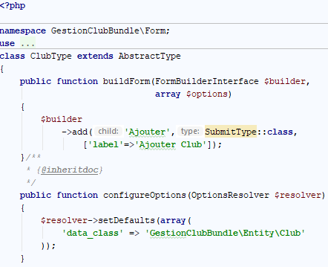
Creation du formulaire
Le composant de création des formulaires de Symfony permet d’ajouter des boutons sous forme de champs dans le formulaire, ce qui permet de simplifier le modèle de rendu du formulaire. Mais si on ajoute les boutons directement dans la classe de FormType, cela limiterait effectivement la portée de celle ci.

Slide 7
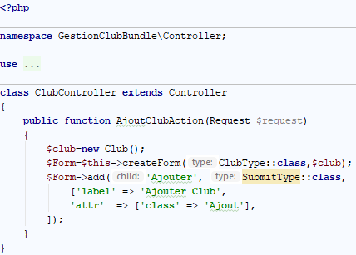
Creation du formulaire
En cas de réutilisation du formulaire, le libellé du bouton serait faux ➔Configurer des boutons de formulaire dans le contrôleur
Rq: Le fait de déclarer le bouton dans le contrôleur, c'est également une erreur importante, car on mélange le balisage de présentation (étiquettes, classes CSS, etc.) avec du code PHP pur. La séparation des préoccupations est toujours une bonne pratique à suivre.
➔Mettez donc tous les éléments relatifs à la vue dans la couche de vue,

Slide 8
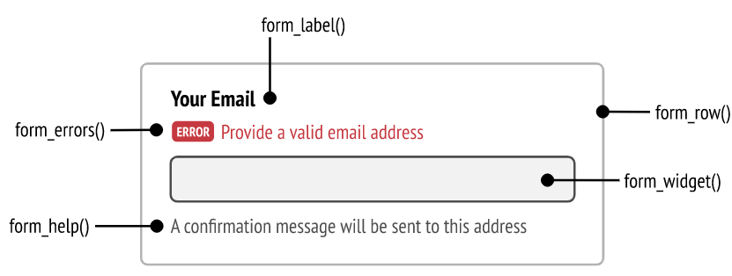
Fonctions de rendu de formulaire TWIG
Un seul appel à la fonction {{ form(f) }} Twig est suffisant pour afficher un formulaire complet, y compris tous ses champs et ses messages d'erreur.
NB: « f » est une variable transmise par le contrôleur et créée en appelant la méthode $f->createView()
On peut restituer les différentes parties du formulaire afin de les personnaliser en ajoutant des éléments et des attributs HTML en utilisant les fonctions twig : form_start(), form_end(), form_errors() et form_row()

Slide 9

Fonctions de rendu de formulaire TWIG
{{ form_start() }} ➔ Rend la balise de début du formulaire
{{ form_widget() }} ➔Génère le rendu de tous les champs, y compris l’élément de champ lui-même, une étiquette et les éventuels messages d’erreur de validation du champ.
{{ form_end() }} ➔ Rend la balise de fin du formulaire et tous les champs qui n'ont pas encore été rendus, au cas où on aura rendu nous-même chaque champ. Ceci est utile pour afficher les champs cachés et tirer parti de la protection automatique CSRF.
NB: Cross-site request forgery (CSRF) est une méthode par laquelle un utilisateur malveillant tente de faire en sorte que vos utilisateurs légitimes soumettent sans le savoir des données qu’ils ne souhaitent pas soumettre. Heureusement, les attaques CSRF peuvent être prévenues en utilisant un jeton CSRF dans vos formulaires.

Slide 10
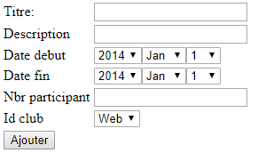
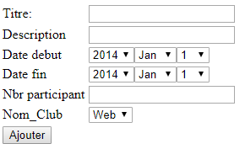


Variables de rendu de formulaire TWIG
Certaines des fonctions Twig permettent de passer des variables pour configurer leur comportement.

Slide 11
Variables de rendu de formulaire TWIG
Ajouter le fait qu’on peut avoir action= dans form
Attribuer une classe à l’input de description
Modifier la méthode de récupération des données du formulaire « f »
Par défaut, le formulaire soumettra une demande POST au même contrôleur que celui-ci.

Slide 12
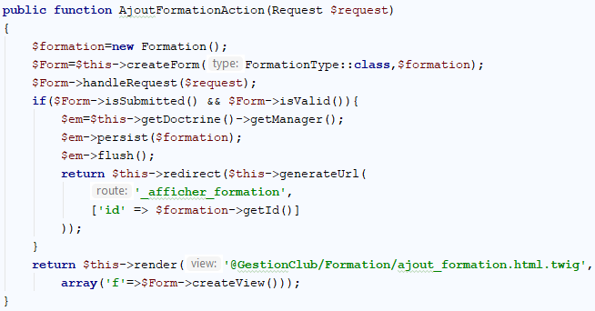
Soumission formulaire
Contrôler
Création du Formulaire: Placer la
logique de formulaire dans sa propre
classe signifie que le formulaire
peut être réutilisé ailleurs dans votre
projet. ➔C'est la meilleure façon de
créer des formulaires
Recommandation :
Utiliser une seule action pour le rendu du formulaire ainsi que le traitement de l'envoi du formulaire.
Il nécessaire d'appeler $ form-> isSubmitted () dans l'instruction if avant d'appeler isValid ().
L'appel de isValid () avec un formulaire non soumis est obsolète depuis la version 3.2 et lève une exception
dans la version 4.0.

Slide 13
Soumission formulaire
Contrôler
Traiter la soumission du formulaire et reconnaît que le formulaire n'a pas été soumis et ne fait rien
Recommandation :
Utiliser une seule action pour le rendu du formulaire ainsi que le traitement de l'envoi du formulaire.
Il nécessaire d'appeler $ form-> isSubmitted () dans l'instruction if avant d'appeler isValid ().
L'appel de isValid () avec un formulaire non soumis est obsolète depuis la version 3.2 et lève une exception
dans la version 4.0.

Slide 14
Soumission formulaire
Contrôler
Renvoie false si le formulaire n’est pas
valide et le formulaire est à nouveau rendu, mais avec des erreurs de validation
Renvoie false si le formulaire n'a pas été soumis.
Renvoie l’objet view du formulaire
Recommandation :
Utiliser une seule action pour le rendu du formulaire ainsi que le traitement de l'envoi du formulaire.
Il nécessaire d'appeler $ form-> isSubmitted () dans l'instruction if avant d'appeler isValid ().
L'appel de isValid () avec un formulaire non soumis est obsolète depuis la version 3.2 et lève une exception
dans la version 4.0.

Slide 15
Exemples de types de champs dans un formulaire SMF
Champs de texte | TextType
 | TextareaType
 | EmailType
 | IntegerType
 | MoneyType
 | NumberType
 | PasswordType
 | PercentType
 | SearchType
 | UrlType
 | RangeType
 | TelType
 | ColorType
 | HiddenType
Champs de choix | ChoiceType
 | EntityType
 | CountryType
 | LanguageType
 | LocaleType
 | TimezoneType
 | CurrencyType
 | CheckboxType
 | FileType
 | RadioType
Champs de date et temps | DateType
 | DateIntervalType
 | DateTimeType
 | TimeType
 | BirthdayType

Slide 16

Atelier: ….

Slide 17
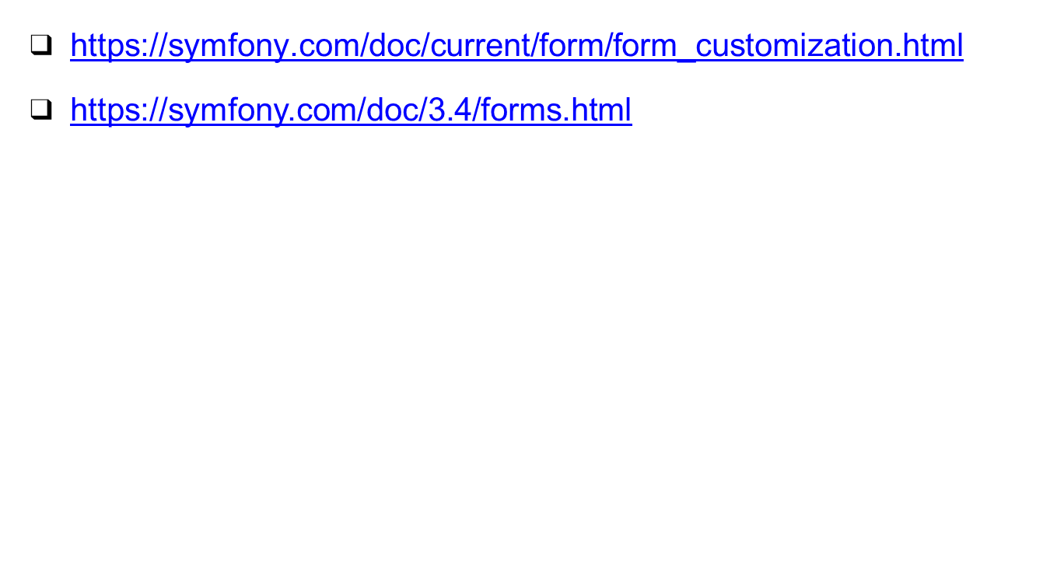
Référence

